Slide 1
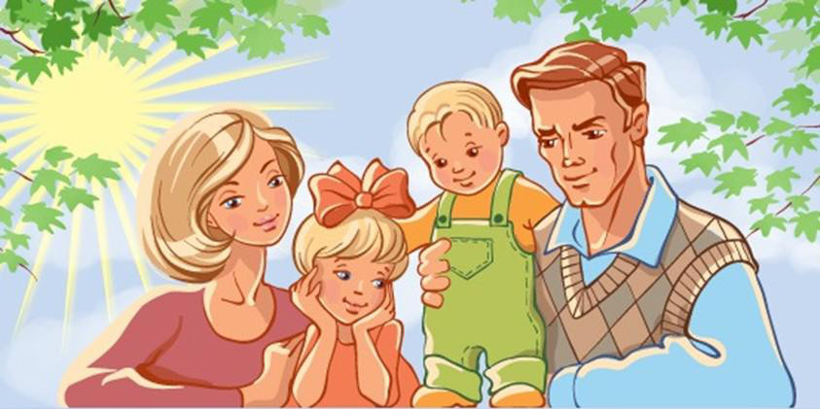
Нашето семейство

Slide 2
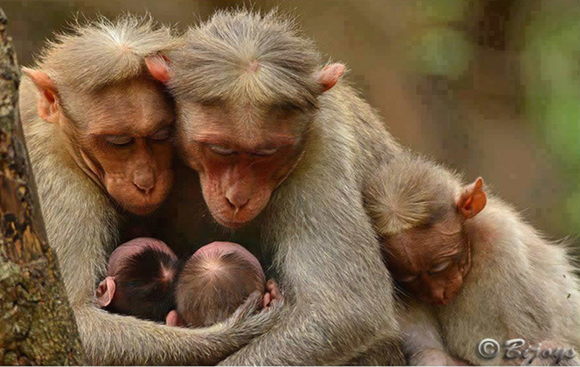
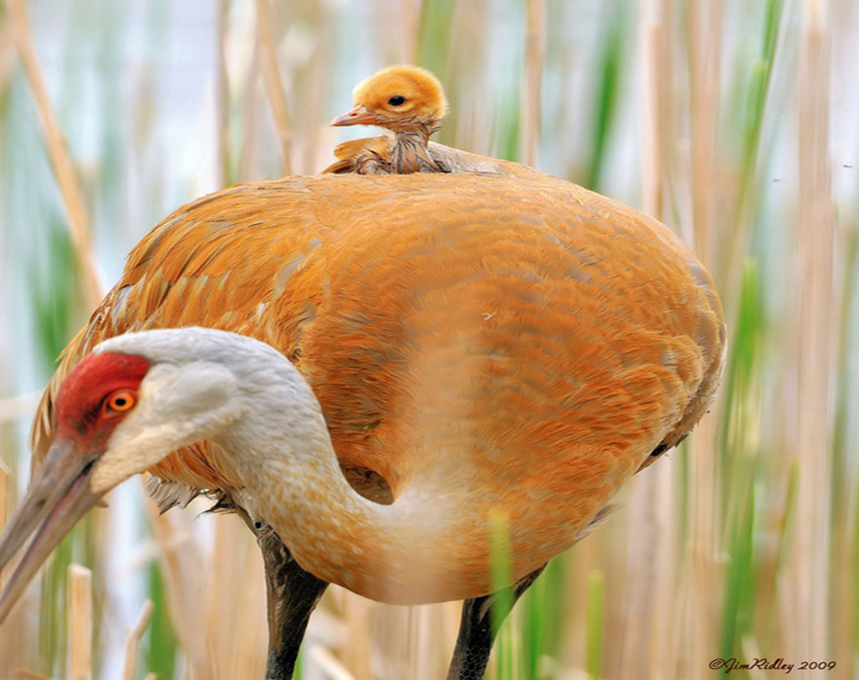
Това, което ни свързва като семейство е любовта и грижата един за друг

Slide 3
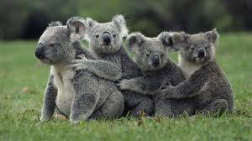
Семейството е едно от чудесата на природата

Slide 4
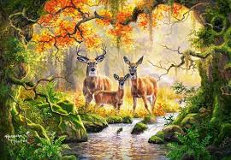
Членовете на семейството разчитат един на друг!

Slide 5
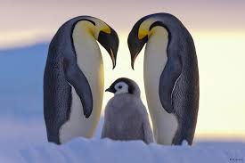
Членовете в семейството си помагат!

Slide 6
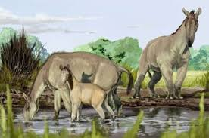
Членовете в едно семейство имат нужда да се грижат един за друг!

Slide 7
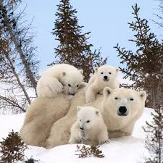
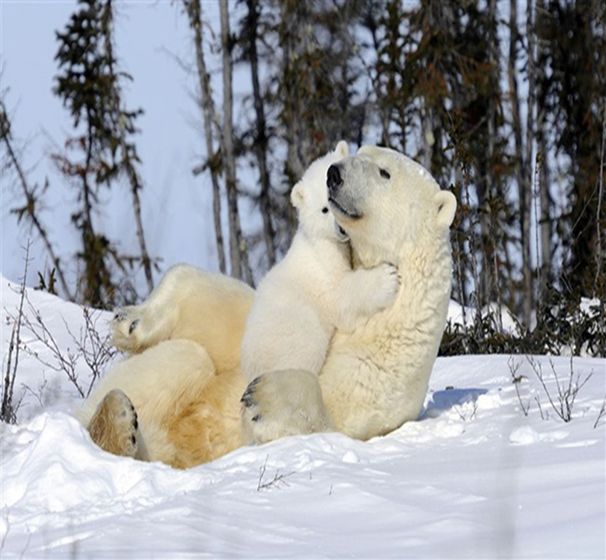
Продължават рода си!

Slide 8
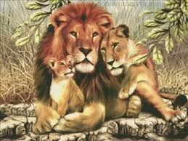
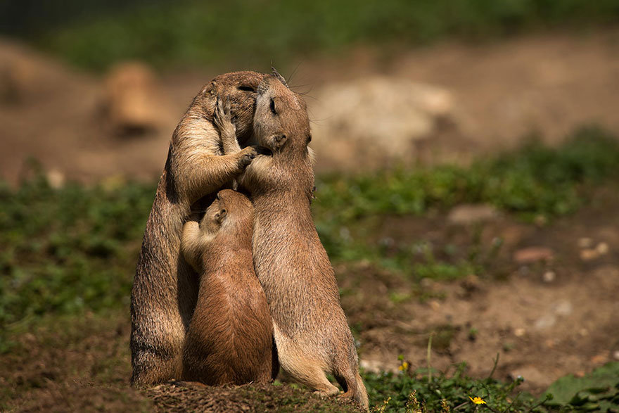
От всичко на света най-важно е семейството, защото то те подкрепя в най-трудните моменти!

Slide 9
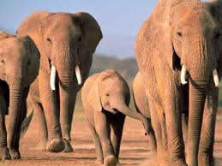
И когато сте заедно и се обичате, можете да победите всички, можете да постигнете всичко и да бъдете щастливи!

